Slide 1
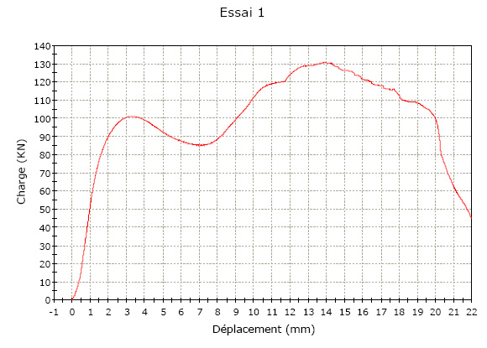
5ème Séminaire National sur les Matériaux, Procédés et Environnement,
Vème SNMPE’2014 ,
Boumerdès, Algérie, 11 et 12 Mai 2014
Logo de votre université
Instructions pour la préparation de poster pour le 5ème Séminaire SNMPE’2014, Police Arial, Taille 60, Gras
Photo d’identité
Nom et prénom de l’auteur: ………
Domain de Recherche: ………. …
Email……………………………….
Premier Auteur ¹ *, deuxième auteur ¹, Times New Roman 44,
* Adresse, Time New Roman 40, Normal, Alger, Algérie
RÉSUMÉ : La taille de ce résumé ne doit pas dépasser 03 lignes. Il est à composer en Times Roman 36 italique, interligné 1.La taille de ce résumé ne doit pas dépasser 03 lignes. Il est à composer en Times Roman 36 italique, interligné 1.La taille de ce résumé ne doit pas dépasser 03 lignes. Il est à composer en Times Roman 36 italique, interligné 1.
MOTS-CLES: un maximum de six mots significatifs
INTRODUCTION
Les auteurs des communications et posters qui seront soumis aux journées d’étude et de sensibilisation sur la quantification du sable en transit éolien et sur la lutte contre l’ensablement sont priés de suivre les recommandations suivantes pour l’établissement de leurs posters :
Les légendes des tableaux doivent être numérotée et figurer au dessus du tableau (Times 36, normal, voir exemple).
Les graphes et photos (numérisés) doivent être intégrés en format le moins volumineux (.jpg par ex)
Les légendes des figures doivent être placés en dessous de la figure (Times 36, normal, centré sur la figure, voir exemple ).
Texte intégré en 02 colonnes en Times New Roman, taille 36, normal.
Diapositives dimensionnées pour : Personnalisé.
Largeur : 84,1 cm
Hauteur : 118,9 cm
Orientation : Portrait
(1)
MODELISATION
-Le titre (Arial 66, Gras,bleu Centré Italique, écrit dans la zone texte avec la texture adoptée) ;
-Les noms complets des auteurs (le nom de l’auteur chargé de la correspondance doit être souligné) (Times 48, Gras) ;
-L’adresse de chaque auteur (Institution, adresse, fax et mail du correspondant, Times New Roman 40, Normal, le mail : italique, souligné, bleu) ;
Résumé en français suivis par les mots clés, Time New Romans 36.
Le titre des paragraphes doit être en majuscule, couleur marron, suivi d’une interligne égale à 0.25 et numéroté selon le système international de numérotation c'est-à-dire 1., 1.1., 1.1.1.
Le texte doivent être justifié dans les zones de texte.
Afin de sauvegarder le format, il est conseillé d’écrire dans les zones de texte prédéfinies.
Figure 1: Des illustrations de bonne qualité doivent être employées dans l'article.
MODELISATION
Les légendes des tableaux doivent être numérotée et figurer au dessus du tableau (Times 36, normal, voir exemple).
Les graphes et photos (numérisés) doivent être intégrés en format le moins volumineux (.jpg par ex)
Les légendes des figures doivent être placés en dessous de la figure (Times 36, normal, centré sur la figure, voir exemple ).
RESULTATS ET DISCUSSION
Les équations doivent être numéroté selon l’ordre de leurs apparition et agrandi à 450%
Le numéro doit être justifié à droite. ( voire exemple).
REFERENCES
[1] S. Scholes, Discuss. Faraday Soc. No. 50 (1970) 222.
[2] O.V. Mazurin and E.A. Porai-Koshits (eds.), Phase Separation in Glass, North-Holland, Amsterdam, 1984.
[3] Y. Dimitriev and E. Kashchieva, J. Mater. Sci. 10 (1975) 1419.
[4] D.L. Eaton, Porous Glass Support Material, US Patent No. 3 904 422 (1975).
Les références bibliographiques doivent être rassemblées à la fin de votre article. Ne les commencez pas à une nouvelle page à moins que ce soit absolument nécessaire. Elles devraient être préparées selon le modèle ci-dessus. Les numérotations doivent respecter l’ordre de citation dans le texte.

